Slide 1
系統設計書—預定出院
pre-discharge-order
Product Owner | 孫培然
Scrum Master | 郭政芃
Scrum Team | 陳睿謙、馬文彬
2020.07.14編制

Slide 2
系統設計大綱
UI & Event Binding
ViewModel
View Service
WebAPI Controller
Model Service
Stored Procedure

Slide 3
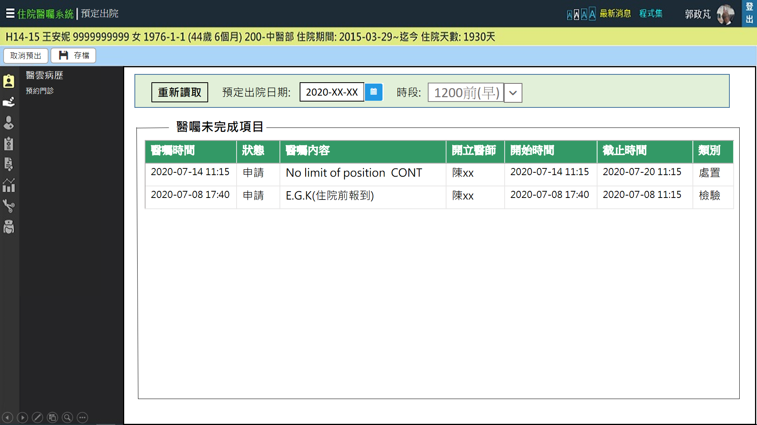
1. UI & Event Binding (1/1)
序 | 事件名稱
1 | onCancelClick ($event)
2 | onSaveClick($event)
3 | onReloadClick($event)
❶
❷
❸
Q1 是否包含藥囑? 目前舊系統只抓檢驗檢查

Slide 4
2. View Model
UndoneMedInfo
Name |  | DataType
+ visitNo | : | number
+ orderTime | : | datetime
+ medStatus | : | number
+ medName | : | string
+ orderUserName | : | number
+ startTime | : | datetime
+ endTime | : | datetime
+ medTypeName | : | string
DischargeInfo
Name |  | DataType
+ visitNo | : | number
+ dischargeTime | : | datetime
+ dischargeStatus | : | number
+ orderUser | : | number
+ orderTime | : | datetime

Slide 5
3. View Service
Page | Description | Property / Event | View Service | Input | Output
預定出院 | 畫面初始設定 | ngOnInit() | getUndoneMedList() | visitNo | UndoneMedInfo[]
 | 重新取得資料 | onReloadClick() | getUndoneMedList () | visitNo | UndoneMedInfo[]
 | 預定出院存檔 | onSaveClick() | setPreDischarge () | visitNo | Boolean
 | 取消預定出院 | onCancelClick() | setPreDischarge () | visitNo | Boolean

Slide 6
4. WebAPI Controller
Description | Method | URL (/webApi/adm-med-order/) | Input | Output
取得未完成醫囑清單 | POST | getUndoneMedList | visitNo | UndoneMedInfo[]
取得預定出院資訊 | GET | getPreDischarge | visitNo | DischargeInfo
設定預定出院日期存檔 | PUT | setPreDischarge | DischargeInfo | Boolean

Slide 7
5. Model Service
Description | Service Function | Input | Output
取得未完成醫囑清單 | getUndoneMedList | visitNo | UndoneMedInfo[]
取得預定出院資訊 | getPreDischarge | visitNo | DischargeInfo
設定預定出院日期存檔 | setPreDischarge | DischargeInfo | Boolean

Slide 8
6. Stored Procedure
Description | Service Function | Input | Output
取得未完成醫囑清單 | getUndoneMedList | visitNo | UndoneMedInfo[]
取得預定出院資訊 | getPreDischarge | visitNo | DischargeInfo
設定預定出院日期存檔 | setPreDischarge | DischargeInfo | Boolean

